Slide 1
«Осуществление дистанционного образовательного процесса в ДОУ с помощью цифровых технологий»
Муниципальное бюджетное учреждение «Детский сад комбинированного вида № 2» городского округа Самара
Подготовила: воспитатель Чернова Анастасия Сергеевна

Slide 2
Актуальность
Одной из самых актуальных тем и обсуждаемых в ряду инноваций в системе образования на сегодняшний момент является - дистанционное обучение. Условия самоизоляции изменили жизнь детей и взрослых. Все дети дошкольного возраста: и посещающие, и не посещающие дошкольные образовательные организации, оказались в ситуации необходимости освоения ими содержания основных образовательных программ дошкольного образования без возможности непосредственного взаимодействия с педагогом. Встал вопрос о переходе ДОО в режим оказания родителям, имеющим детей раннего и дошкольного возраста, психолого-педагогической, методический и консультативной помощи по вопросам воспитания и освоения детьми содержания дошкольного образования с использованием цифровых технологий.

Slide 3
Цель
Предоставить ребенку возможности получить образование на дому с помощью цифровых технологий
Задачи:
Обеспечить непрерывный и целостный образовательный процесс в ДОУ;
Организация деятельности педагогов в режиме дистанционного обучения.
Оказать родителям, имеющим детей раннего и дошкольного возраста, психолого-педагогическую, методическую и консультативную помощь по вопросам воспитания и освоения детьми содержания дошкольного образования с использованием дистанционных цифровых технологий.

Slide 4
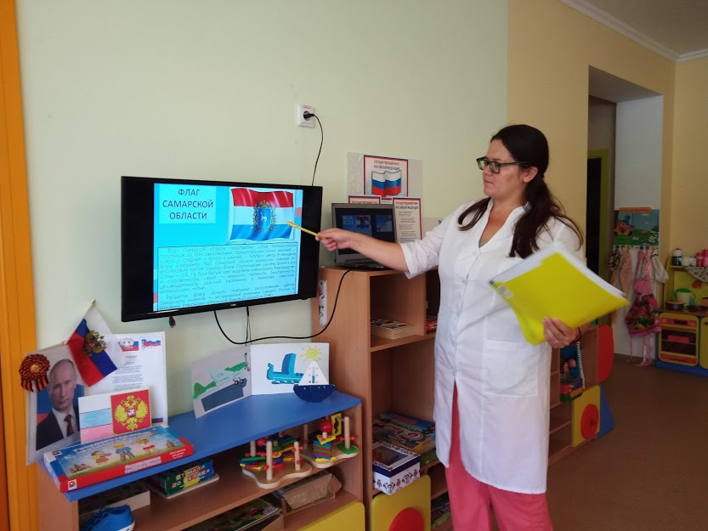
Несомненно, еще до распространения коронавирусной инфекции, мы использовали цифровые технологии в ДОУ, такие как:
1. Презентации PowerPoint

Slide 5
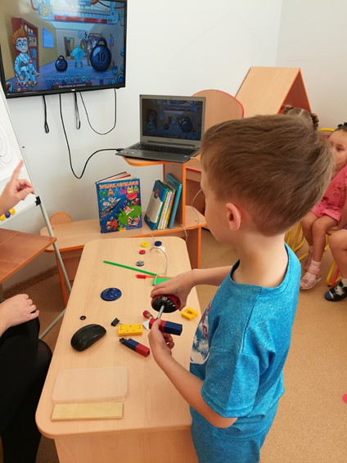
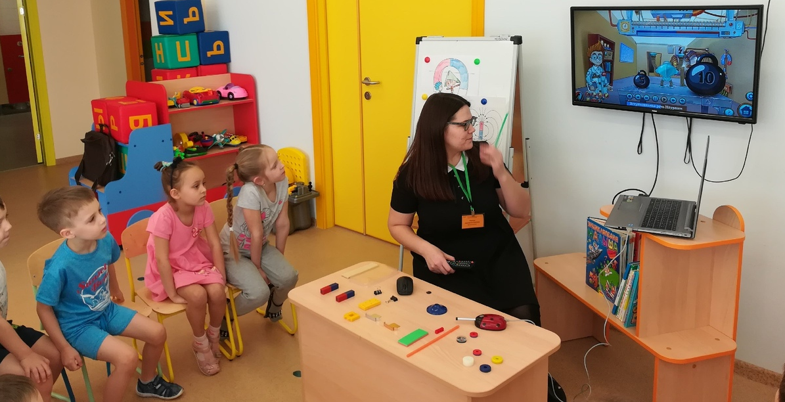
2. Цифровая лаборатория «Наураша в стране Наурандии»

Slide 6
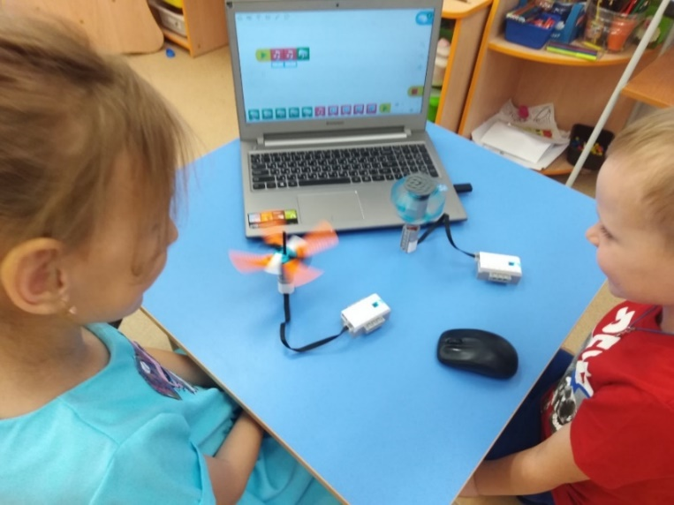
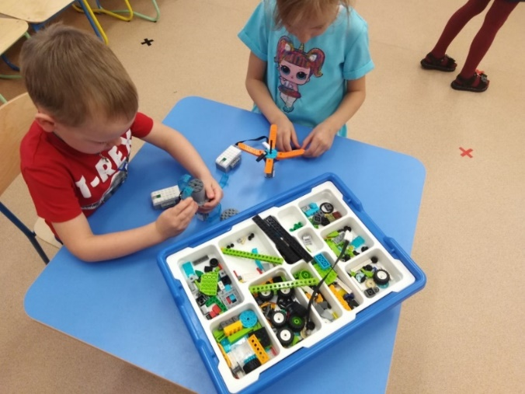
2. Конструктор Лего –Wedu 2.0

Slide 7
Переход на дистанционное обучение только лишь усилил интерес и потребность в цифровых технологиях. В своей деятельности, педагоги нашего детского сада широко используют дистанционный обмен информацией по электронной почте, через социальную сеть Вконтакте, мессенджеры Viber, TамТам, для оказания педагогической поддержки родителям/законным представителям в удаленном доступе, помощь в подборе актуальной информации. Для получения обратной связи с родителями воспитанников были организованы группы, беседы.

Slide 8
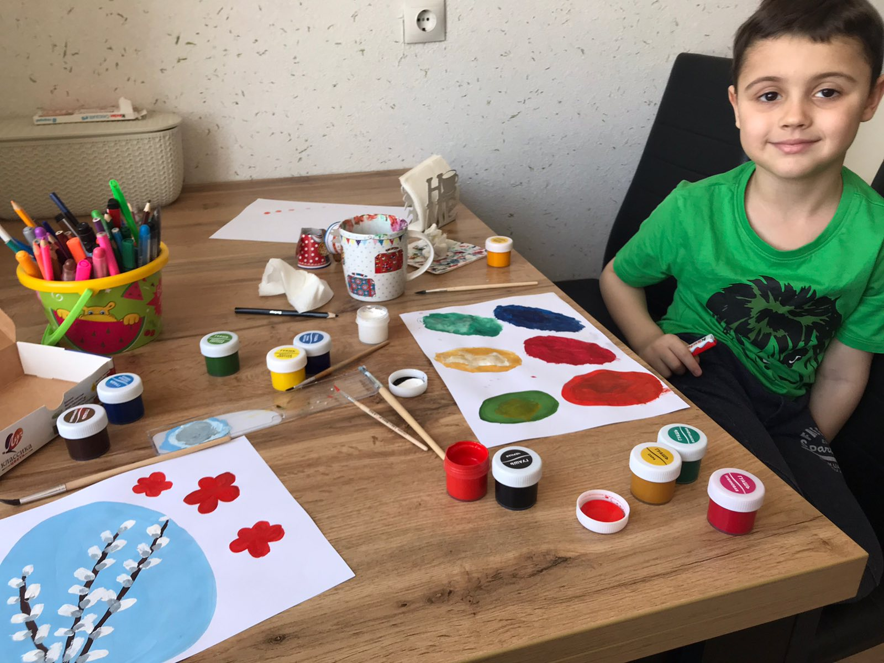
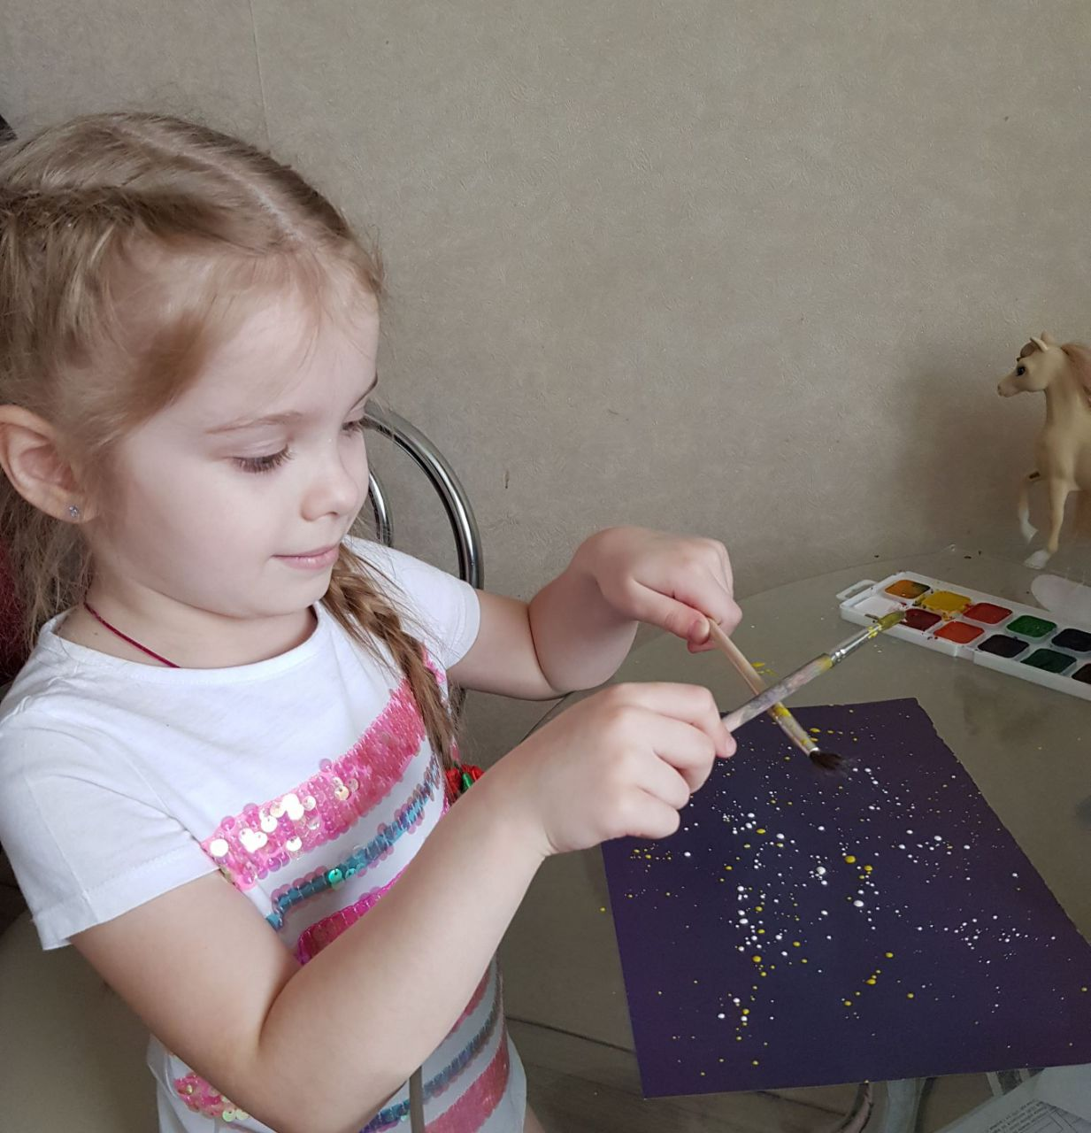
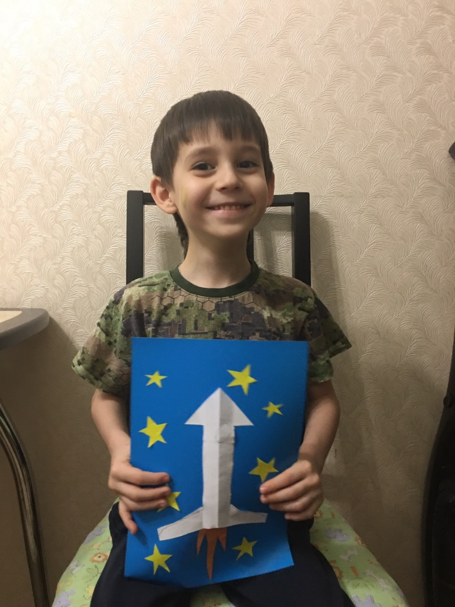

Slide 9
Акция «Звезда героя»

Slide 10
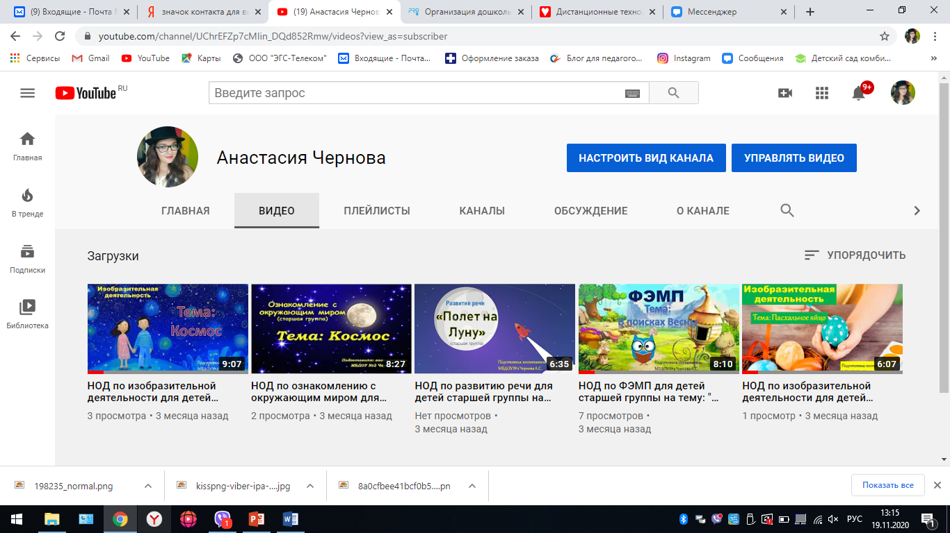
Дистанционное обучение дошкольников было организовано в основном оффлайн.
Педогоги записывали и монтировали с помощью различных программ (InShot, Movavi Video Editor и др.) видеоролик образовательной деятельности, затем отправляли его родителям в контактную группу. А так же создавали свой You Tube канал

Slide 11
Одной из эффективной инновационной формой работы с воспитанниками и родителями является работа на образовательной платформе ZOOM.
Zoom - это облачная платформа для проведения видеоконференций, позволяющая общаться, обмениваться информацией, выполнять совместную работу с группой и подгруппой детей и родителей в режиме реального времени.
Нами была использована данная платформа во время самоизоляции для проведения видеоконференции между всеми педагогическими работниками для обсуждения срочной информации и других актуальных тем.

Slide 12
Таким образом, дистанционное обучение с помощью цифровых технологий играет большую роль в образовательном процессе, позволяет не прерывать его, но всё же оно не может и не должно целиком заменить очного образования и обучения, так как личное общение и взаимодействие очень сильно влияет и развивает эмоциональную и коммуникативную сторону обучения и воспитания дошкольников.

